Slide 1
Historie medievistiky

Slide 2
17. století
  Jean Bolland (1596-1665)
  Acta sanctorum
  Jean Mabillon (1632-1707), De re diplomatica libri sex
  Charles du Fresne sieur DU CANGE, Glossarium mediae et infimae Latinitatis (1678)
  Bohuslav Balbín, Bohemia docta

Slide 3
19. století
rozvoj moderní historiografie a filologie (součástí je literární věda a textová kritika)
medievisté – původně klasičtí a románští filologové, historikové, filozofové, právníci apod.
edice: J. P. Migne, Patrologiae cursus completus (od r. 1844 v Paříži) – Patrologia Latina (217 svazků, do r. 1216) + Summa Tomáše Akvinského; Patrologia Graeca (do r. 1439, 168 svazků + Supplementum z let 1958-1974 (v belgickém Turnhoutu)

Slide 4
1819 – ve Frankfurtu nad Mohanem vznikla společnost Gesellschaft für Ältere deutsche Geschichtskunde – zahájena ediční činnost r. 1826 pod názvem Monumenta Germaniae Historica (MGH) – činnost trvá dodnes v různých řadách, navíc i v elektronické podobě
od r. 1873 – díky Josefu Emlerovi v Praze ediční řada výpravných pramenů české historie: Fontes rerum Bohemicarum (FRB, Prameny dějin českých – elektron. viz CMS) – hagiografie, historiografie

Slide 5
způsob práce: pozitivistický přístup – preferuje se dokumentární hodnota před uměleckou stránkou

Slide 6
20. století
ustavena medievistika jako samostatný obor
první samostatné katedry středolatinské filologie
v letech 1901-1918 publikována zakladatelská díla medievistiky

Slide 7
hlavní osobnosti: Wilhelm Meyer (1845-1917), Paul von Winterfeld (1872-1905), Ludwig Traube (1861-1907), Paul Lehman (1884-1964)

Slide 8
Wilhelm Meyer: Göttingen
středolatinská poezie a její rytmická stránka, souvislost s národní poezií
Gesammelte Abhandlungen zur mittellateinischen Rhytmik, I-II, Berlin 1905, III 1930 – součástí je např. slavný rozbor Ludus de Antichristo und über die lateinischen Rhythmen

Slide 9
Ludwig Traube: Mnichov
aplikoval metody klasické filologie na středověký materiál; editor poetických textů pro MGH; zabýval se rovněž paleografií a kodikologií
Einleitung in die lateinische Philologie des Mittelalters – zakladatelské dílo medievistiky

Slide 10
Paul von Winterfeld: Berlín
souvislost s národní lietraturou
Aufgaben und Ziele der mittellateinischen Philologie

Slide 11
Paul Lehman: Mnichov
Aufgaben und Anregungen der lateinischen Philologie des Mittelalters
stať Vom Leben des Lateinischen im Mittelalter

Slide 12
Karl Langosch (1903-1993): Berlín, Darmstadt, Kolín nad Rýnem
literární historik, editor, překladatel, příruční středolatinský slovník
úvod Lateinisches Mittelalter
dále: Europas Latein des Mittelalters; Mittellatein und Europa

Slide 13

U nás
Jan Vilikovský (1904-1946)
profesor srovnávací jazykovědy a starší české literatury v Bratislavě a později v Brně
habilitace: Latinská poezie žákovská v Čechách (1933)
posmrtně z r. 1948: Písemnictví českého středověku

Slide 14
Antonín Škarka (1906-1972)
bohemista
výbor z jeho díla: Antonín Škarka – Půl tisíciletí českého písemnictví (1986)

Slide 15
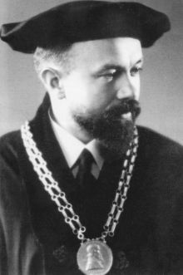
Jaroslav Ludvíkovský (1895-1984)
Brno, Bratislava
latinské legendy českého středověku, ale i komeniologie, baroko a osvícenství

Slide 16
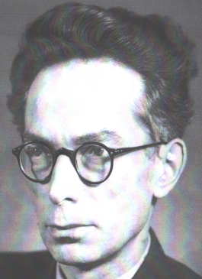
Bohumil Ryba (1900-1980)
Praha UK, v 50. letech Památník národního písemnictví, poté akademická Komise pro soupis rukopisů při ČSAV
založil Slovník středověké latiny v českých zemích
zásadní postava pro českou ediční činnost (tzv. Rybovy zásady apod.)

Slide 17
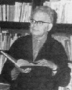
Oldřich Králík (1907-1975)
Olomouc
bohemista

Slide 18
Novější dějiny
The International Medieval Latin Committee – organizační funkce středolatinských studií – pořádání kongresů (Heidelberg 1988, Florencie 1993, Cambridge 1998 atd.)
Mediävistenverband – od r. 1983 v Německé spolkové rep., od r. 1984 vydává časopis Mitteilungsblatt des Mediävistenverbandes (informace o sympoziích apod., dostupné do r. 1995), od r. 1994 časopis Mittelalter

Slide 19
F.I.D.E.M. = Fédération internationale des Instituts d´Études médiévales (internacionální, hl. Španělsko)
Centre d´Études supérieures de Civilisation Médiévale (Poitiers)
SISMEL = Società Internazionale per lo Studio del Medioevo Latino (Itálie)
Medievalistická skupina – od 60. let 20. st. při JKF
Praha: Centrum medievistických studií (CMS) – vědecký ústav a od r. 1999 členem F.I.D.E.M., vydává sérii Colloquia mediaevalia Pragensia

